Slide 1
Integración numérica
Gerardo A. Rosetti M.
C.I 27668596

Slide 2
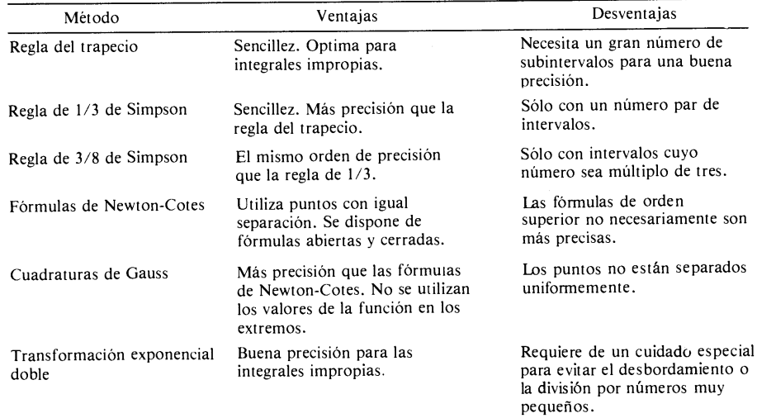
Resumen

Slide 3



Regla del Trapecio
Esta regla es un método de integración numérica que se obtiene at integrar La formula de interpolaciôn lineal. Se escribe en la forma siguiente:
La regla extendida del trapecio:
El error de la regla del trapecio:

Slide 4
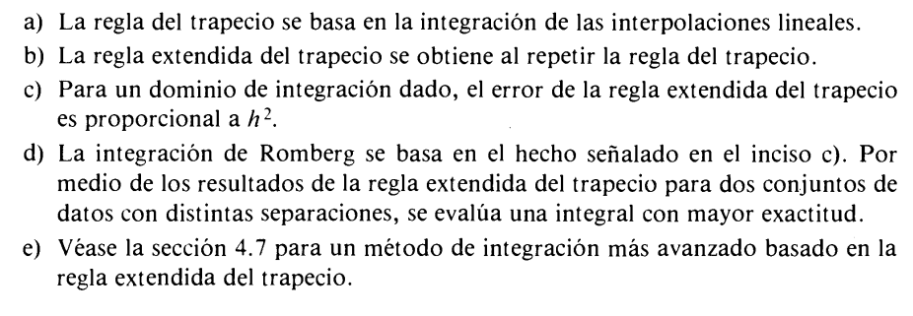
Regla del Trapecio

Slide 5
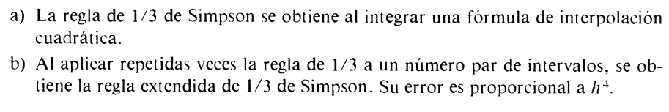
Regla de 1/3 de Simpson

Slide 6
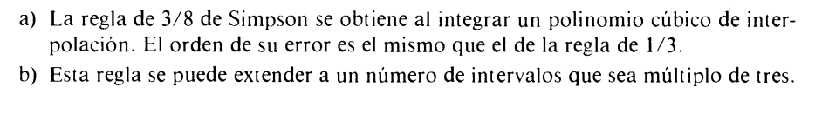
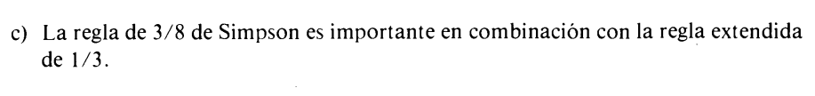
Regla de 3/8 de Simpson

Slide 7
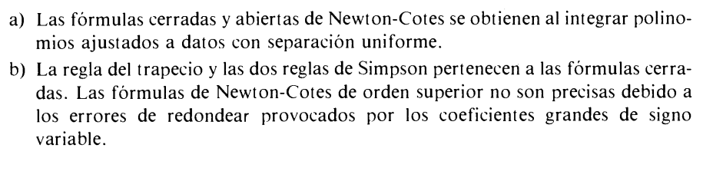
Formulas de Newton-Cotes

Slide 8
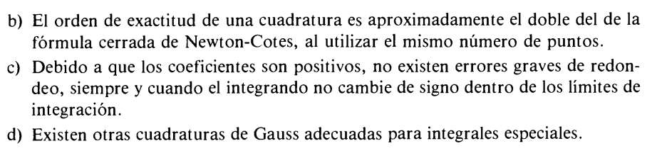
Cuadraturas de Gauss

